Slide 1

節能減碳一起來

Slide 2
一、少開冷氣，多開窗；冷氣控溫26-28℃且不外洩。
二、隨手關燈關機、拔插頭
三、將傳統鎢絲燈泡逐步改為省電燈泡
四、選購環保標章、省能標章、省水標章及EER值高的商品，節能減碳又環保。
五、多走樓梯，少坐電梯，上班外出常騎鐵馬，多走路，增加運動健身的時間。

Slide 3
多吃蔬食少吃肉
多用抹布、手帕，少用面紙紙巾
多搭乘大眾運輸工具
選擇天然纖維材質的衣服
做好衣物回收工作

Slide 4
十一、惜用資源顧地球
十二、.吃多少，煮多少-盡量餐餐吃完，不保存不丟棄，既惜物又衛生。
十三、購買包裝少的產品。
十五、冰箱保持八分滿。
十四、減少垃圾，做好資源回收。

Slide 5
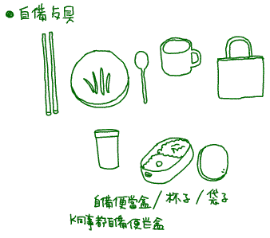
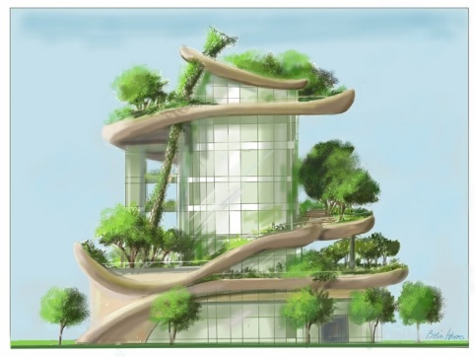
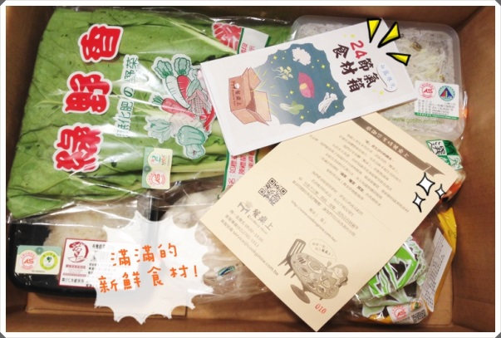


Slide 6

謝
觀
謝
賞
資二忠 18
陳瑞玉
日期：2017/12/18

